Slide 1

2º DAW DISEÑO DE INTERFACES WEB
Isaac Expósito López
iexpositol03@educarex.es
Esta foto de Autor desconocido está bajo licencia CC BY-NC

Slide 2
Contenidos
Git & GitHub
HTML5 & CSS3
Maquetación web:
Tradicional
Flex
Grid
Responsive design
Interactividad web (jQuery)
Bootstrap
Preprocesadores CSS (Sass)
Prototipado web (?)
Accesibilidad (?)
Usabilidad (?)

Slide 3






Material
Todo el material que necesitéis os lo proporcionará Internet y yo
Sin libro
Classroom
Debéis tener email de educarex activo

Slide 4
Criterios de evaluación
Concepto | Porcentaje | Mínimo
Exámenes | 50 % | 4 sobre 10
Prácticas | 40 % | 4 sobre 10
Asistencia, comportamiento, trabajo diario… | 10 % | -
EXÁMENES
2 por evaluación.
Recup. en enero y finales de febrero (poco antes del final).
No se estudia, se practica. Acceso completo a material disponible e internet, salvo IAs.
PRÁCTICAS
2 o 3 por evaluación.
Obligatorias.
Grupos de 2/3.
Las prácticas se pueden defiender.

Slide 5




Criterios de evaluación Ejemplos
Concepto | Porcentaje | Mínimo
Exámenes | 50 % | 4 sobre 10
Prácticas | 40 % | 4 sobre 10
Asistencia… | 10 % | -
Exámenes | 8 | 8 * 0,5 + 3,5 * 0,4 + 7,5 * 0,1 = 6,15
Prácticas | 3,5
Asistencia… | 7,5
Exámenes | 3 | 3 * 0,5 + 9 * 0,4 + 10 * 0,1 = 6,1
Prácticas | 9
Asistencia… | 10
Exámenes | 4 | 4 * 0,5 + 4 * 0,4 + 5 * 0,1 = 4,1
Prácticas | 4
Asistencia… | 5

Slide 6
Criterios de evaluación
¿Copiar? ¿Usar IAs?
Copiar está permitido… si se hace bien.
En exámenes, nunca.
Consecuencia:
SUSPENSO INMEDIATO DE LA EVALUACIÓN EN CURSO

Slide 7
Tip adicional (I)
¿Qué valoran las empresas?
LA PRODUCTIVIDAD
LO MEJOR POSIBLE
El trabajo debe salir
LO MÁS RÁPIDO POSIBLE

Slide 8
Tip adicional (II)
FP: Formación para lo que demandan las empresas.
¿Os enseñamos a hacer el trabajo lo más rápido posible?
Meh. Al menos ponemos plazos.
¿Os enseñamos a hacer el trabajo lo mejor posible?
Muy pocas veces. ¡Error nuestro!

Slide 9
Tip adicional (III)
Dos ejemplos
Ejemplo 1:
FP de arquitectura.
Práctica: Diseño de un acueducto de piedra.
María y Juan entregan la práctica.

Slide 10
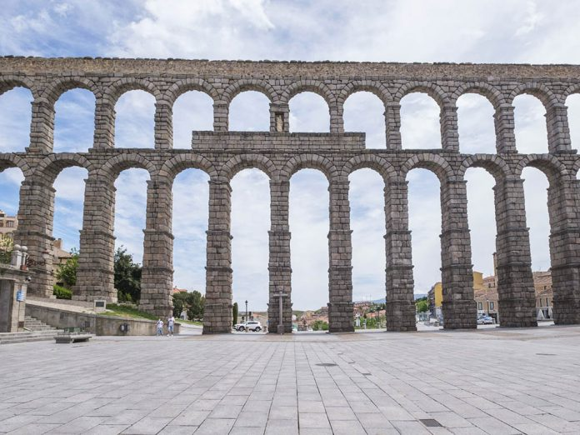

Tip adicional (III)
María
10

Slide 11

Tip adicional (III)
Juan
2

Slide 12
Tip adicional (III)
Las cosas, además de funcionar, deben estar bien hechas

Slide 13
Tip adicional (III)
Ejemplo 2:
FP de informática.
Práctica: Diseño de un algoritmo para saber si un determinado elemento está en un array.
María y Juan entregan la práctica (de nuevo).

Slide 14
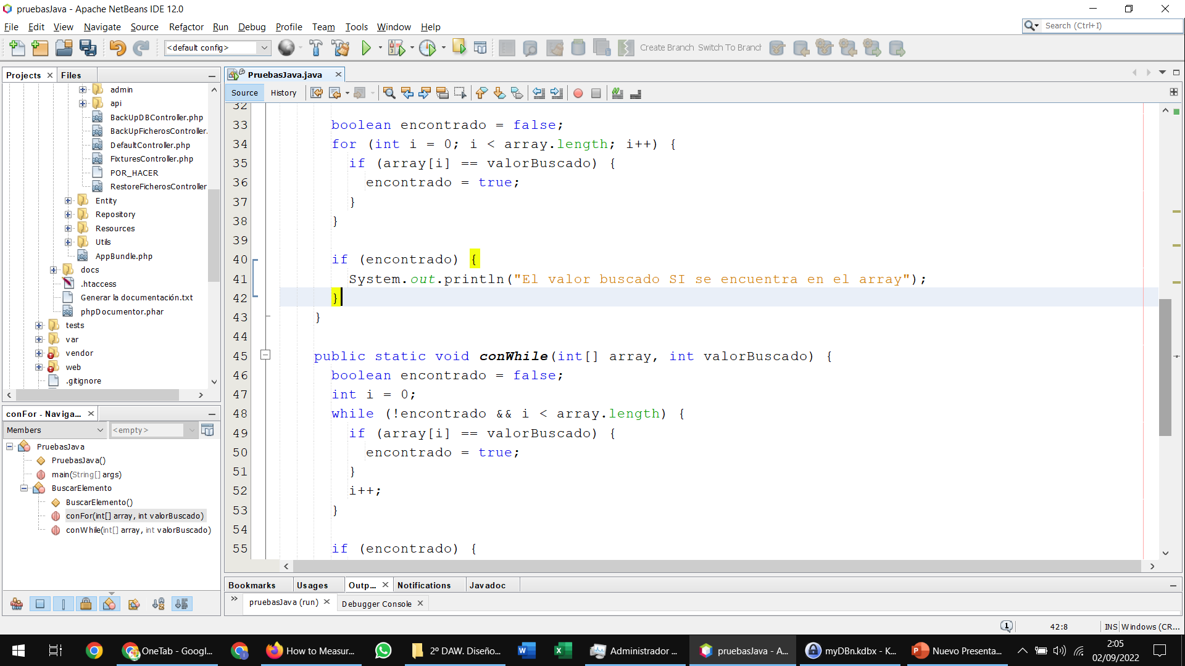
Juan
María

Slide 15
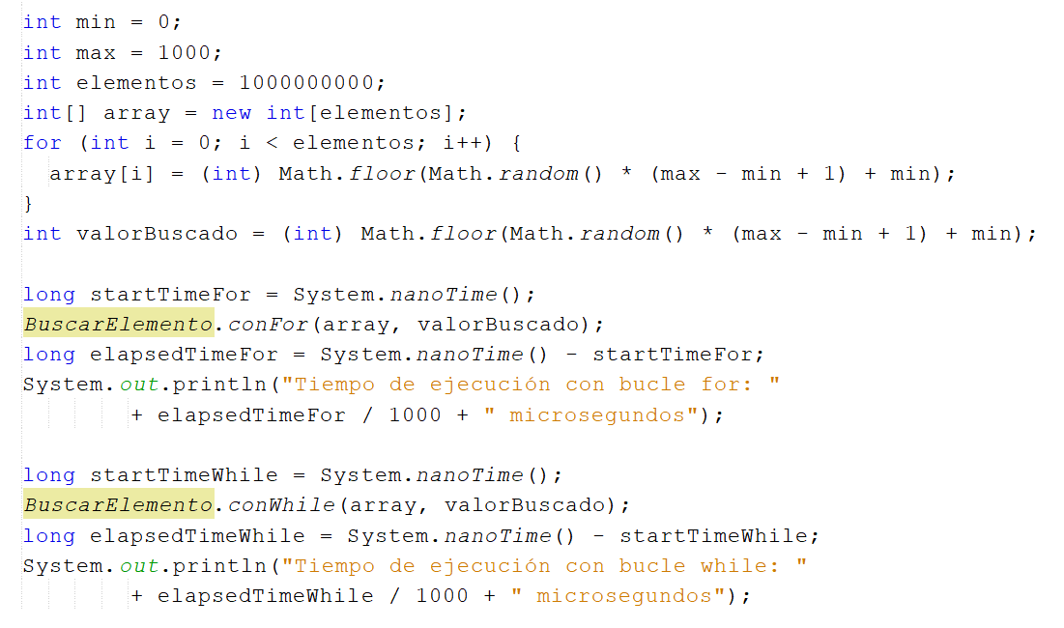

¿Qué ocurrirá con un array de MIL MILLONES de elementos del 0 al 1 millón?

Slide 16
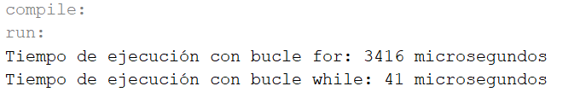

¿Qué ocurrirá con un array de MIL MILLONES de elementos del 0 al 1 millón?

Slide 17

Juan
Funciona, pero no está bien hecho
María
Funciona y está bien hecho

Slide 18
¿Conocimientos previos?
Git / GitHub
HTML / CSS
Flex, Grid
Responsive design
Bootstrap
Sass (u otro preprocesador CSS)
JavaScript
JQuery

Slide 19
Sobre vosotros
Nombre.
Edad.
¿Tienes otros estudios?
¿Por qué DAW?
Situación en el ciclo.
¿Seguirás estudiando?
¿Experiencia laboral?
¿Internet en casa?
¿Portátil?
IDE favorito.

